Slide 1
Libreria Estrella

Slide 2
Índice
Contexto
Metodología
Herramientas
Vista Administrador
Vista Cliente

Slide 3
Contexto
Librería estrella es un projecto e-commerce dirigido hacia pequeñas librerías que quieran intentar una gestión de inventario inteligente y venta de productos

Slide 4
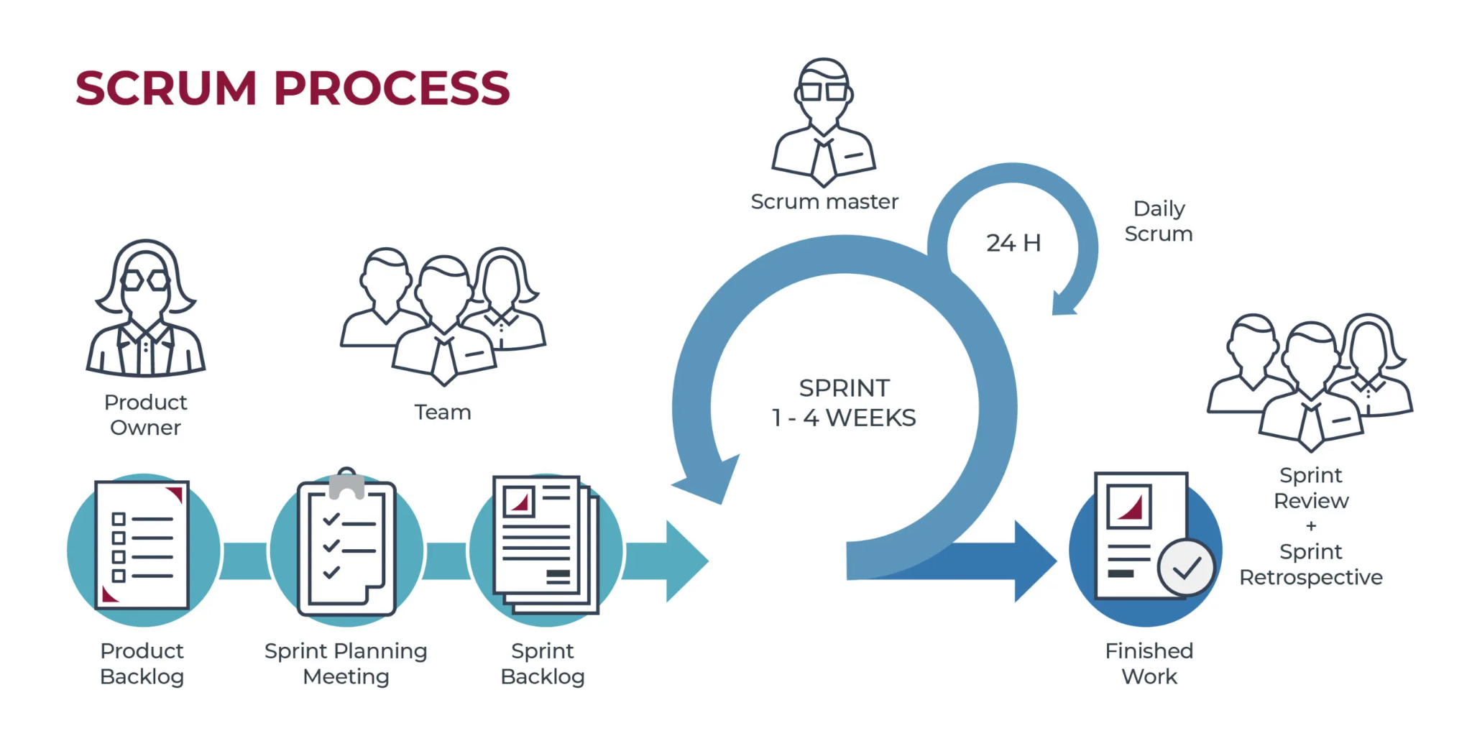
SCRUM
Se eligió esta metodología para poder dividir la carga de trabajo en pequeños incrementos, donde es fácil introducir correcciones a mitad del camino.

Slide 5




Herramientas

Slide 6
Vista Administrador
Gestionar inventario
Generar órdenes de compra
Ver ventas realizadas mediante la aplicación

Slide 7
Vista Clientes
Ver compras realizadas mediante la aplicación
Ver productos disponibles
Poder comprar productos mediante la aplicación

